Slide 1
A. Another game

Slide 2
A. Another Game
Аккуратно прочитать входные данные и выделить значимую часть, т.е. содержание тайлов без рамок
Выбрать из 4-х поворотов тайла Васи уникальные
Перебрать все позиции всех уникальных поворотов тайла внутри и на границе карты
Проверить выполнение требований условия

Slide 3
B. BOMB HAS BEEN PLANTED

Slide 4
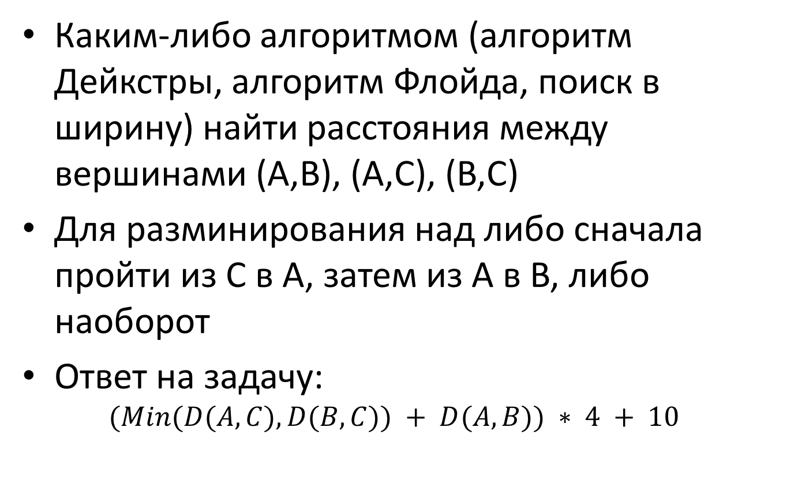
B. Bomb Has Been Planted
Каким-либо алгоритмом (алгоритм Дейкстры, алгоритм Флойда, поиск в ширину) найти расстояния между вершинами (A,B), (A,C), (B,C)
Для разминирования над либо сначала пройти из C в A, затем из A в B, либо наоборот
Ответ на задачу:
$$(Min(D(A,C), D(B,C)) + D(A,B)) ∗ 4 + 10$$

Slide 5
C. CSS IS AWESOME

Slide 6

C. CSS is Awesome
Площадь исходного прямоугольника (без скругленных углов) равна $W∙H$
Посчитаем площадь недостающих частей прямоугольника:

Slide 7

C. CSS is Awesome
Площадь каждого такого «куска» квадрата для скругления радиуса $R$ равна:
$S = R^{2} – π ∙\frac{R^{2}}{4}$

Slide 8
D. Decompressing

Slide 9
D. Decompressing
По «общему правилу» и «исключениям» построить таблицу – значение красоты для каждой пары яркостей
Сначала посчитаем значения С[i][j][k] –максимальное значение красоты растянутого отрезка, если исходный пиксель имел яркость i, отрезок начинается с пикселя яркости j и заканчивается пикселем яркости k

Slide 10
D. Decompressing
Значения таблицы d1 не зависят от исходной картинки
Эти значения можно посчитать при помощи динамического программирования: для каждого значения k независимо заполним таблицу d1[m][sum][p] – максимальная возможная красота, если у нас осталось m (m <= K) позиций отрезка, суммарная яркость должна быть sum (sum <= K * 9) и последний пиксель имеет яркость p (p <= 9)

Slide 11
D. Decompressing
Каждое значение таблицы можно пересчитать за 10 итераций, выбирая яркость следующего пикселя:
d1[m][sum][p] = max(d1[m-1][sum-p1][p1] +
bonus[p][p1])
Где p1 – яркость нового пикселя, а bonus[p][p1] – бонус красоты за соседние пиксели p и p1

Slide 12
D. Decompressing
Получаем C[i][j][k] = d1[K-1][m*K-j][j] независимо для каждого k (не путать с K)
Общая сложность вычисления таблицы d1 – K*K*10*10*10 = K^2*1000
Теперь можно легко посчитать максимальный бонус красоты для данной текстуры
Бонусы красоты для строк считаются независимо

Slide 13
D. Decompressing
Заведем другую таблицу: d2[m][p] – максимальный бонус, если осталось «растянуть» m пикселей и последний пиксель в растянутой текстуре имеет яркость p
Для каждой строки посчитаем эту таблицу независимо при помощи динамического программирования

Slide 14
D. Decompressing
d2[m][p] = max(d2[m+1][p1] +
bonus[p][p2] +
C[S[m]][p2][p1])
по всем p1 и p2 от 0 до 9
S[m] – яркость пикселя, стоящего на месте m текущего ряда

Slide 15
D. Decompressing
Тогда бонус красоты для текущей строки будет равен
max(d2[1][p1] + C[S[0]][p2][p1])
по всем p1, p2 от 0 до 9
Сложность вычисления этой таблицы для всех строк в сумме – N*M*10*10*10

Slide 16
E. Equation

Slide 17
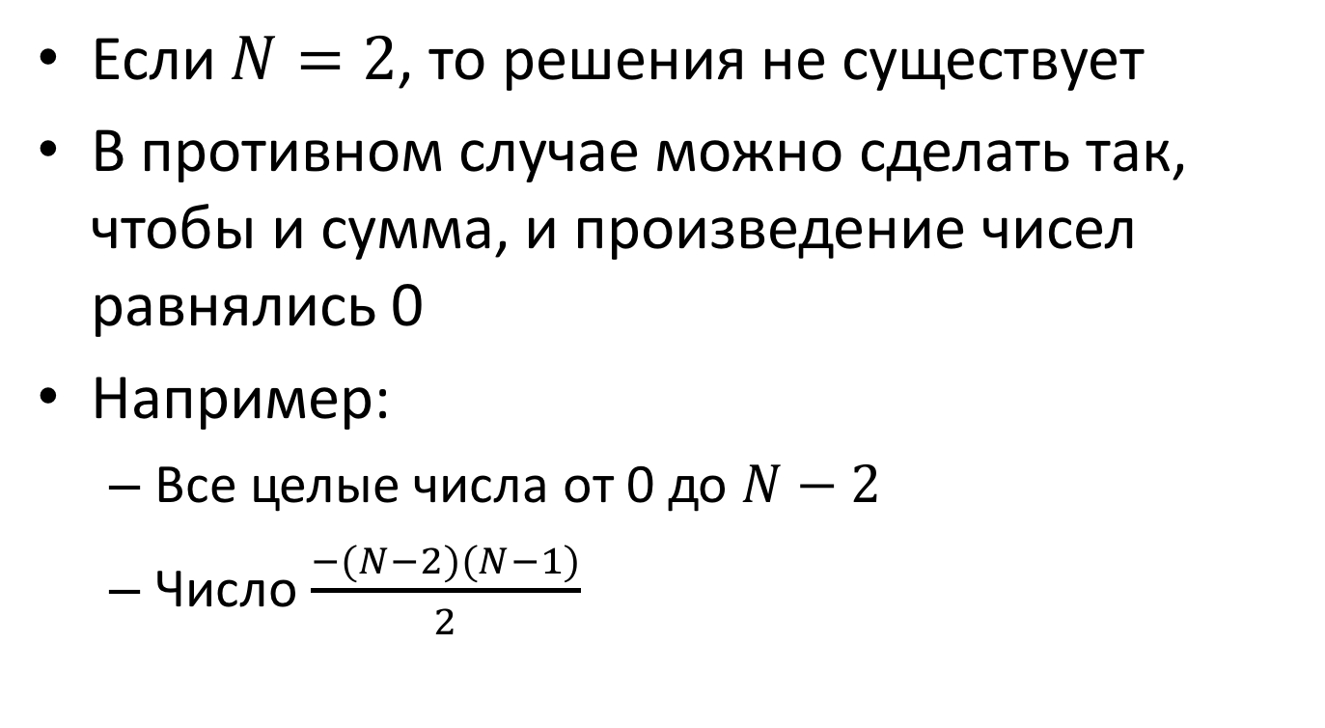
E. Equation
Если $N=2$, то решения не существует
В противном случае можно сделать так, чтобы и сумма, и произведение чисел равнялись 0
Например:
Все целые числа от 0 до $N−2$
Число $\frac{−(N−2)(N−1)}{2}$

Slide 18
F. Formula 8

Slide 19
F. Formula 8
Столкновение возникает, если за одно и то же время один участник проехал целое число восьмерок, а второй – целое и еще одну половину

Slide 20
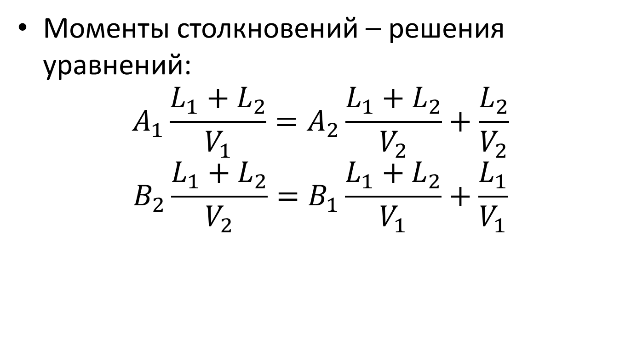
F. Formula 8
Моменты столкновений – решения уравнений:
$$A_{1}\frac{L_{1}+L_{2}}{V_{1}}=A_{2}\frac{L_{1}+L_{2}}{V_{2}}+\frac{L_{2}}{V_{2}}$$
$$B_{2}\frac{L_{1}+L_{2}}{V_{2}}=B_{1}\frac{L_{1}+L_{2}}{V_{1}}+\frac{L_{1}}{V_{1}}$$
Notes:
A1, A2/B1,B2-- – целые числа – количество полных кругов, пройденных первым или вторым участником соответственно к моменту столкновения

Slide 21
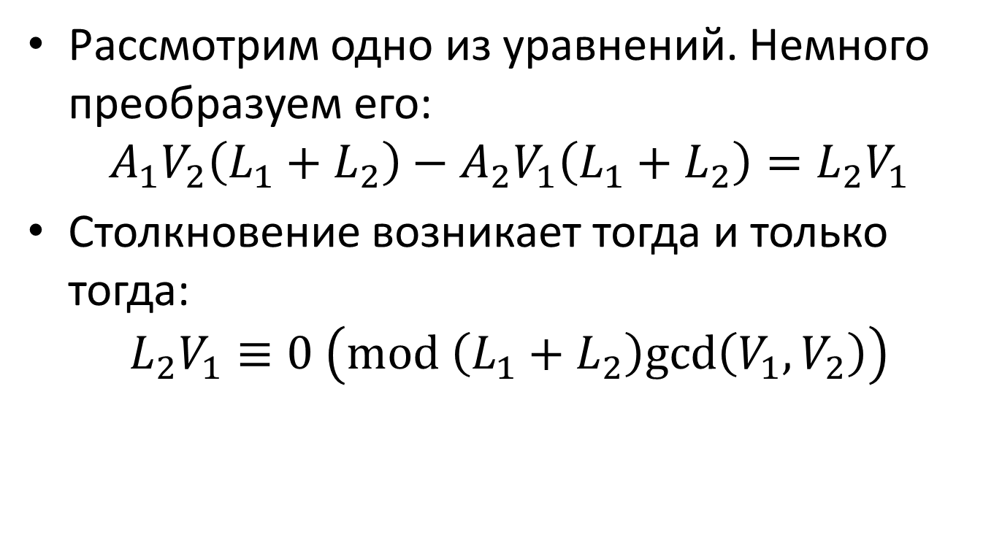
F. Formula 8
Рассмотрим одно из уравнений. Немного преобразуем его:
$$A_{1}V_{2}\left(L_{1}+L_{2}\right)−A_{2}V_{1}\left(L_{1}+L_{2}\right)=L_{2}V_{1}$$
Столкновение возникает тогда и только тогда:
$$L_{2}V_{1}≡0 \left(mod \left(L_{1}+L_{2}\right)gcd\left(V_{1},V_{2}\right)\right)$$

Slide 22
G. Grab your seat!

Slide 23
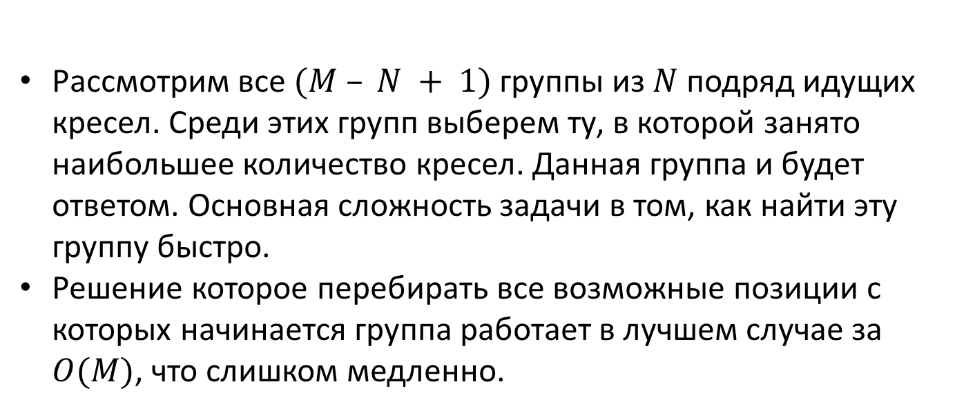
G. Grab your seat!
Рассмотрим все $(M – N + 1)$группы из $N$ подряд идущих кресел. Среди этих групп выберем ту, в которой занято наибольшее количество кресел. Данная группа и будет ответом. Основная сложность задачи в том, как найти эту группу быстро.
Решение которое перебирать все возможные позиции с которых начинается группа работает в лучшем случае за $O(M)$, что слишком медленно.

Slide 24
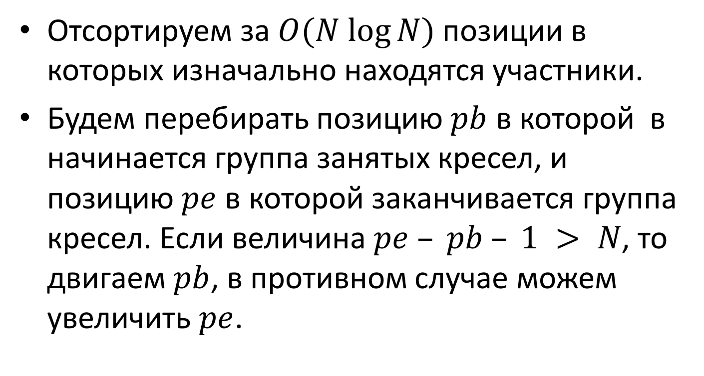
G. Grab your seat!
Отсортируем за $O(N log⁡N)$позиции в которых изначально находятся участники.
Будем перебирать позицию $pb$ в которой в начинается группа занятых кресел, и позицию $pe$ в которой заканчивается группа кресел. Если величина $pe – pb – 1 > N$, то двигаем $pb$, в противном случае можем увеличить $pe$.

Slide 25
G. Grab your seat!
pb, pe
Корректно!
pb |  | pe
Корректно!
pb |  |  |  | pe
Не корректно!
 |  | pb |  | pe
Корректно!
 |  | pb |  |  |  |  |  |  | pe
Не корректно!
 |  |  |  | pb |  |  |  |  | pe
Не корректно!
 |  |  |  |  |  |  |  |  | pb, pe
Корректно!

Slide 26
H. Heal

Slide 27
H. Heal
Очевидно, битва закончится не позднее чем через:
$$\left(\left\lceil H_{b}/D_{v}\right\rceil −1\right)T_{v}$$
Просто промоделируем течение времени
Обратите внимание: каждый персонаж выполнит действие в первую же секунду боя

Slide 28
I. Is It Tetris

Slide 29
I. Is It Tetris
Любая фигурка из четырех элементов – фигурка Тетриса
Достаточно посчитать количество связных фигурок размера четыре
Например, отмечать фигурки поиском в глубину

Slide 30
J. Jump!

Slide 31
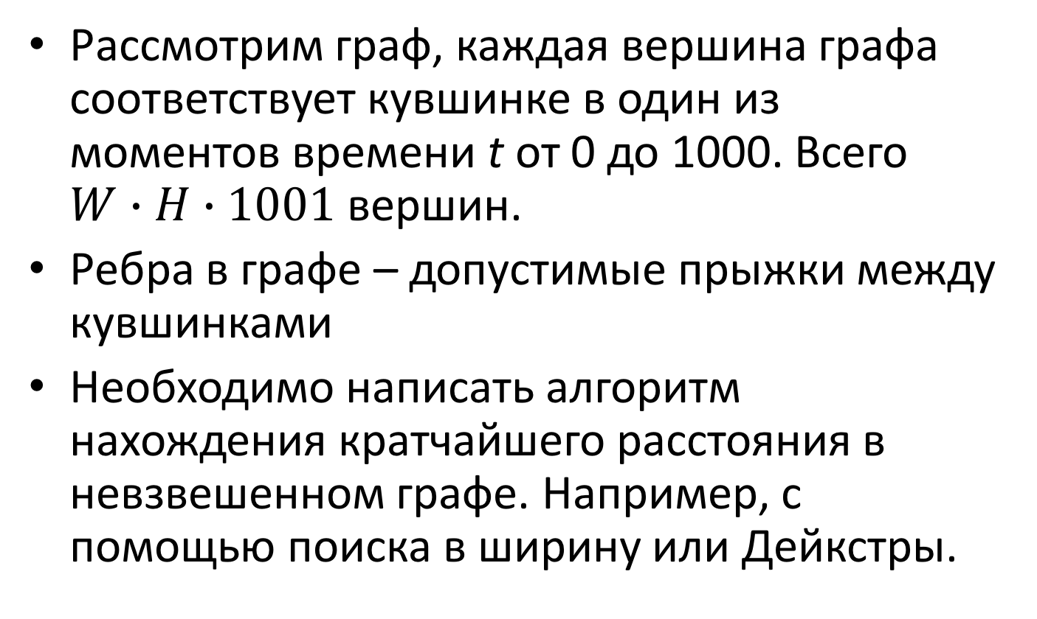
J. Jump!
Рассмотрим граф, каждая вершина графа соответствует кувшинке в один из моментов времени t от 0 до 1000. Всего $W∙H∙1001$вершин.
Ребра в графе – допустимые прыжки между кувшинками
Необходимо написать алгоритм нахождения кратчайшего расстояния в невзвешенном графе. Например, с помощью поиска в ширину или Дейкстры.

Slide 32
J. Jump!
Подводные камни:
Иногда надо подождать на берегу и прыгнуть первый раз на кувшинку после того как она всплывет не первый, а второй, третий и т.д. раз.
Необходимо нескольких секунд стоять на кувшинке.
Необходимо сделать шаг влево.

Slide 33
K. Key number

Slide 34
K. Key Number
Считать число как строку и вывести ее задом наперед.
См. задачу “B” пробного тура.

Slide 35
L. Looking for Next String

Slide 36
L. Looking for Next String
Следующей строки нет только для строки вида
zzzzz...zz
Найти самый правый не-Z, заменить его на следующий в алфавите, все, что правее заменить на A

